Slide 1
Ch 13 / 네트워크 프로그래밍
Notes:
1

Slide 2
차례
소켓
UDP
TCP
네트워크 응용 프로그래밍

Slide 3
소켓
소켓
서버와 클라이언트가 서로 특정한 규약을 사용하여 데이터를 전송하기 위한 방식
서버와 클라이언트는 소켓연결을 기다렸다가 소켓이 연결되면 서로 데이터를 전송
socket
domain : AF_INET, AF_UNIX
type : SOCK_STREAM, SOCK_DGRAM, SOCK_SEQPACKET, SOCK_RAW, SOCK_RDM
연결에 성공하면 socket_resource, 실패하면 -1을 리턴
resource socket_create (int domain, int type, int protocol)

Slide 4


UDP
클라이언트
서버
socket_create()
socket_create()
socket_bind()
socket_sendto()
socket_recvfrom()
socket_recvfrom()
socket_sendto()

Slide 5
UDP (User Datagram Protocol)
비연결(connectionless) 통신 프로토콜로 비교적 간단한 네트워크 프로그래밍을 할 때 사용
패킷에 데이터를 실어서 보내는데 데이터를 보내기 전에 서버와 연결을 하기 위한 작업이 생략
데이터 전송에 대한 신뢰성을 보장하지 않기 때문에 전송 중에 패킷을 잃어버릴 수 있음
UDP socket_create()에서 type 파라미터는 SOCK_DGRAM을 사용

Slide 6
bind
recvfrom
sendto
close
bool socket_bind (resource socket, string address [, int port = 0])
int socket_recvfrom (resource socket, string buffer, int length,
int flag, string address[, int port]);
int socket_sendto (resource socket, string buffer, int length,
int flag, string address[, int port = 0]);
void socket_close (resource socket)

Slide 7
UDP Server
<?php
$addr = ‘127.0.0.1’; $port = 5090;
$sock = socket_create(AF_INET, SOCK_DGRAM, 0);
if ($sock < 0) die(socket_strerror($sock));
if ($ret = socket_bind ($sock, $addr, $port) < 0)
die(socket_strerror($ret));
do{
$read = socket_recvfrom( $sock, $buf, 2048, 0, $addr, $port );
echo “Receive data: $buf<br>”;
$temp = preg_split("/\s+/", $buf);
sort($temp);
for($i = count($temp) - 1; $i > 0; $i--)
{
$resp .= $temp[$i] . " ";
}

Slide 8
UDP Server
$send = socket_sendto($sock, $resp, strlen($resp), 0, $addr, $port );
echo "Send data : $resp <br>";
} while($read < 0);
socket_close($sock);
?>

Slide 9
UDP Client
<?php
$addr = gethostbyname('127.0.0.1');
$port = 5090;
$data = "Apple Orange Banana Pear";
$buf = "";
$sock = socket_create(AF_INET, SOCK_DGRAM, 0);
if($sock < 0)
die(strerror($sock));
$ret = socket_sendto( $sock, $data, strlen($data), 0, $addr, $port );
echo "Send data : $data <br>";
do {
$read = socket_recvfrom( $sock, $buf, 2048, 0, $addr, $port );
} while($read < 0);
echo "Receive data : $buf1 <br>";
socket_close($sock);
?>

Slide 10
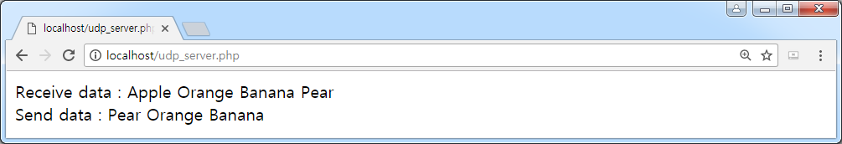
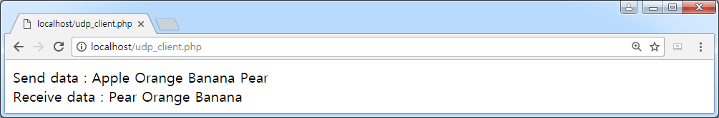
RESULT

Slide 11
TCP
클라이언트
서버
socket_create()
socket_create()
socket_bind()
socket_listen()
socket_connect()
socket_accept()
socket_write()
socket_read()
socket_read()
socket_write()

Slide 12
TCP (Transmission Control Protocol)
연결지향 (connection oriented) 통신 프로토콜이며 안전한 (reliable) 데이터 전송을 보장해 주는 프로토콜
서버에서 클라이언트의 연결을 기다리는 서버소켓이 있으며 클라이언트는 미리 정해진 포트를 통해서 서버와 연결
한번 연결된 후에는 소켓을 통해 데이터를 전달
전송되는 데이터는 신뢰성이 보장되어 순서에 상관없이 데이터를 전송받아도 이를 재조합하여 정확한 데이터를 보내고 받을 수 있음

Slide 13
TCP (Transmission Control Protocol)
UDP와 다른점은 서버쪽에서 연결을 기다린다는 것임
listen() 함수를 이용하여 클라이언트쪽에서 socket_connect() 함수가 올 때까지 서버는 기다리고, socket_connect() 함수가 도착하면 socket_accept()를 보낸 후 데이터 전송을 시작
socket_close() 함수를 이용하여 연결을 종료
TCP에서 socket_create() 설정시 type 파라미터는 SOCK_STREAM을 사용

Slide 14
listen
클라이언트에서 connection을 기다리는 역할
connect
클라이언트가 서버와 연결하기 위해서 사용
accept
서버쪽에서 연결을 받아들일 때 클라이언트로 accept 메시지를 전송
bool socket_listen (resource socket[, int backlog])
bool socket_connect (resource socket, string address [, int port])
resource socket_accept (resource socket)

Slide 15
read
데이터를 받을 때
buffer와 length는 받은 데이터와 데이터 크기가 저장
write
데이터를 보낼 때
buffer와 length는 보낼 데이터와 데이터 크기가 저장
string socket_read (resource socket, int length[, int type])
int socket_write (resource socket, string buffer[, int length])

Slide 16
TCP Server (cont’d)
<?php
$address = gethostbyname('127.0.0.1');
$port = 5091;
if(($sock = socket_create(AF_INET, SOCK_STREAM, 0)) < 0)
echo "socket_create() failed: reason: " . socket_strerror($sock) . "<br>";
if(($ret = socket_bind($sock, $address, $port)) == false )
echo "socket_bind failed: reason: " . socket_strerror($ret) . "<br>";
if(($ret = socket_listen ($sock, 0)) == false )
echo "socket_listen() failed: reason: " . socket_strerror($ret) . "<br>";
if(($msgsock = socket_accept($sock)) < 0 )
echo "socket_accept failed: reason: " . socket_strerror($msgsock) . "<br>";

Slide 17
TCP Server
$buf = "";
$buf = socket_read($msgsock, 2048);
if($buf < 0)
echo "socket_read() failed: reason: " . socket_strerror($buf) . "<br>";
echo "Receive data : $buf <br>";
$temp = preg_split("/\s+/", $buf);
sort($temp);
$talkback = "";
for($i = count($temp) - 1; $i > 0; $i--)
{
$talkback .= $temp[$i] . " ";
}
socket_write($msgsock, $talkback, strlen($talkback));
echo "Send data : $talkback <br>";
socket_close($msgsock);
socket_close ($sock);
?>

Slide 18
TCP Client
<?php
$address = gethostbyname('127.0.0.1');
$service_port = 5091;
if(($sock = socket_create(AF_INET, SOCK_STREAM, 0)) < 0)
echo "socket_create() failed: reason: " . socket_strerror($sock) . "<br>";
if(($result = socket_connect($socket, $address, $service_port)) == false)
echo "socket_connect() failed: reason: " . socket_strerror($result) . "<br>";
$in = "Apple Orange Banana Pear ";
$out = "";
socket_write($sock, $in, strlen($in));
echo "Send data : $in <br>";
$out = socket_read($sock, 2048);
echo "Receive data : $out <br>";
socket_close($sock);
?>

Slide 19
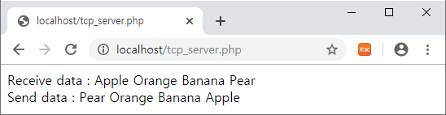
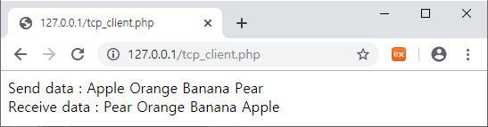
RESULT

Slide 20
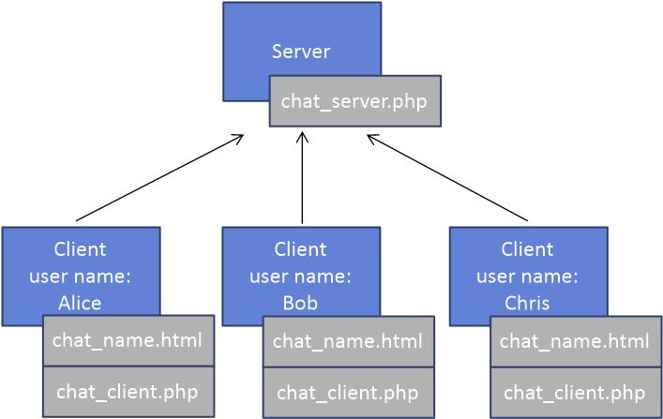
네트워크 응용 프로그램
서버와 클라이언트 간의 네트워크 프로그램을 이용한 간단한 대화창 시스템

Slide 21
Chat Server
<?PHP
$addr = gethostbyname('127.0.0.1');
$port = 5092;
$buf = "";
$sock = socket_create(AF_INET, SOCK_DGRAM, 0);
if($sock < 0)
die(strerror($sock));
if(($ret = socket_bind($sock, $addr, $port)) < 0)
die(socket_strerror($ret));
do{
$read = socket_recvfrom( $sock, $buf, 2048, 0, $addr, $port );
$resp .= $buf."<br>";
$send = socket_sendto($sock, $resp, strlen($resp), 0, $addr, $port);
} while($read);
socket_close($sock);
?>

Slide 22
Chat UI
Chat Client(cont’d)
<form method = 'post' action = "chat_client.php">
User Name: <input type = 'text' name = 'username' size = '4'>
<input type = 'hidden' name = 'msg' value = 'Entrance'>
<input type = 'submit' value = 'submit'>
</form>
<form method = 'post' action = "chat_client.php">
<?echo $username ?>
<input type = 'hidden' name = 'username' value =<?echo $username ?>>
<input type = 'text' name = 'msg' >
<input type = 'submit' value = 'Go'>
</form>

Slide 23
Chat Client
<?PHP
$addr = gethostbyname('127.0.0.1');
$port = 5092;
$buf = "";
$sock = socket_create(AF_INET, SOCK_DGRAM, 0);
if($sock < 0)
die(socket_strerror($sock));
$data = $username. " : " . $msg
$ret = socket_sendto($sock, $data, strlen($data), 0, $addr, $port);
do{
$read = socket_recvfrom($sock, $buf, 2048, 0, $addr, $port);
}while($read < 0);
echo "$buf";
socket_close($sock);
?>

